Slide 1












Mensen
i idretten
  Menstruasjonsguide – laget for å øke kunnskapen om kvinnekroppen
  i idretten og skape en idrettskultur som er bedre tilrettelagt for jenter og kvinner.
  Utviklet av Norges idrettsforbund i samarbeid med
  idrettsfysiolog Gina Flugstad Øistuen

Slide 2

INNHOLD
1.0
Innledning
2.0
Kunnskap
  // Kvinnekroppen & pubertet
  // Menstruasjonssyklus & hormonell prevensjon
3.0
Individuell tilpasning
4.0
Åpenhet og trygghet
5.0
Hygiene
6.0
Mens-kit
7.0
Store eller uregelmessige blødninger

Slide 3




MÅLET MED VEILEDEREN
Innledning // 1.0
Gjøre treningshverdagen bedre for jenter i idretten
Øke kunnskapen og forståelsen om kvinnekroppen blant utøvere og trenere
Bryte tabu og skape åpenhet for å snakke om mensen
Hjelpe idrettslag, støtteapparat og trenere til å ta nødvendige hensyn

Slide 4

Kunnskap om kvinnekroppen er nødvendig for å forstå hvordan kvinnelige utøvere har det. Dette er en nøkkel til kommunikasjon om kvinnespesifikke aspekter som er nødvendig for best mulig tilrettelegging for jenter i idretten.
Innledning // 1.0

Slide 5
2.0 // Kunnskap

Slide 6

Øk kunnskapen blant både utøvere og trenere
Kunnskap // 2.0
HVORDAN
Holde denne presentasjonen for trenere og ledere i idrettslaget
Gjennomføre årlig jentekveld for utøvere med tema tilknyttet kvinnekroppen:
– Kvinnekroppen og trening gjennom puberteten
– Menstruasjonssyklus og hormonell prevensjon
– Dele i grupper for å snakke om erfaringer og utfordringer.
– Se powerpointversjon til kvinnelige utøvere

Slide 7
2.1 // Kvinnekroppen
Kunnskap // Kvinnekroppen & pubertet // 2.1
& pubertet

Slide 8
PUBERTETEN
Kunnskap // Kvinnekroppen & pubertet // 2.1
TESTOSTERON
Starter i 9 – 14 års alderen
Varer i 1,5 – 6 år
Jenter kommer tidligere i puberteten enn gutter (10 vs. 12 år i gjennomsnitt)
        Store individuelle forskjeller i modningsprosessen
                To personer kan ha lik kronologisk alder (år levd), men ulik biologisk alder (grad av modning)
Ulik modningsprosess og kroppslige forandringer kan skape utfordringer på trening, i konkurranse og i garderoben
ØSTROGEN

Slide 9

Kjønnsforskjellene begynner i puberteten
Kunnskap // Kvinnekroppen & pubertet // 2.1
JENTER
Økt produksjon av de kvinnelige kjønnshormonene, østrogen og progesteron
Økt høyde og vekt
Økt fettmasse
(bredere hofter, utvikling av pupper)
Svingninger i fysisk form, energinivå og humør
GUTTER
Økt produksjon av det mannlige kjønnshormonet testosteron
Økt høyde og vekt
Økt muskelmasse
Økt mengde røde blodceller og hemoglobinmasse

Slide 10
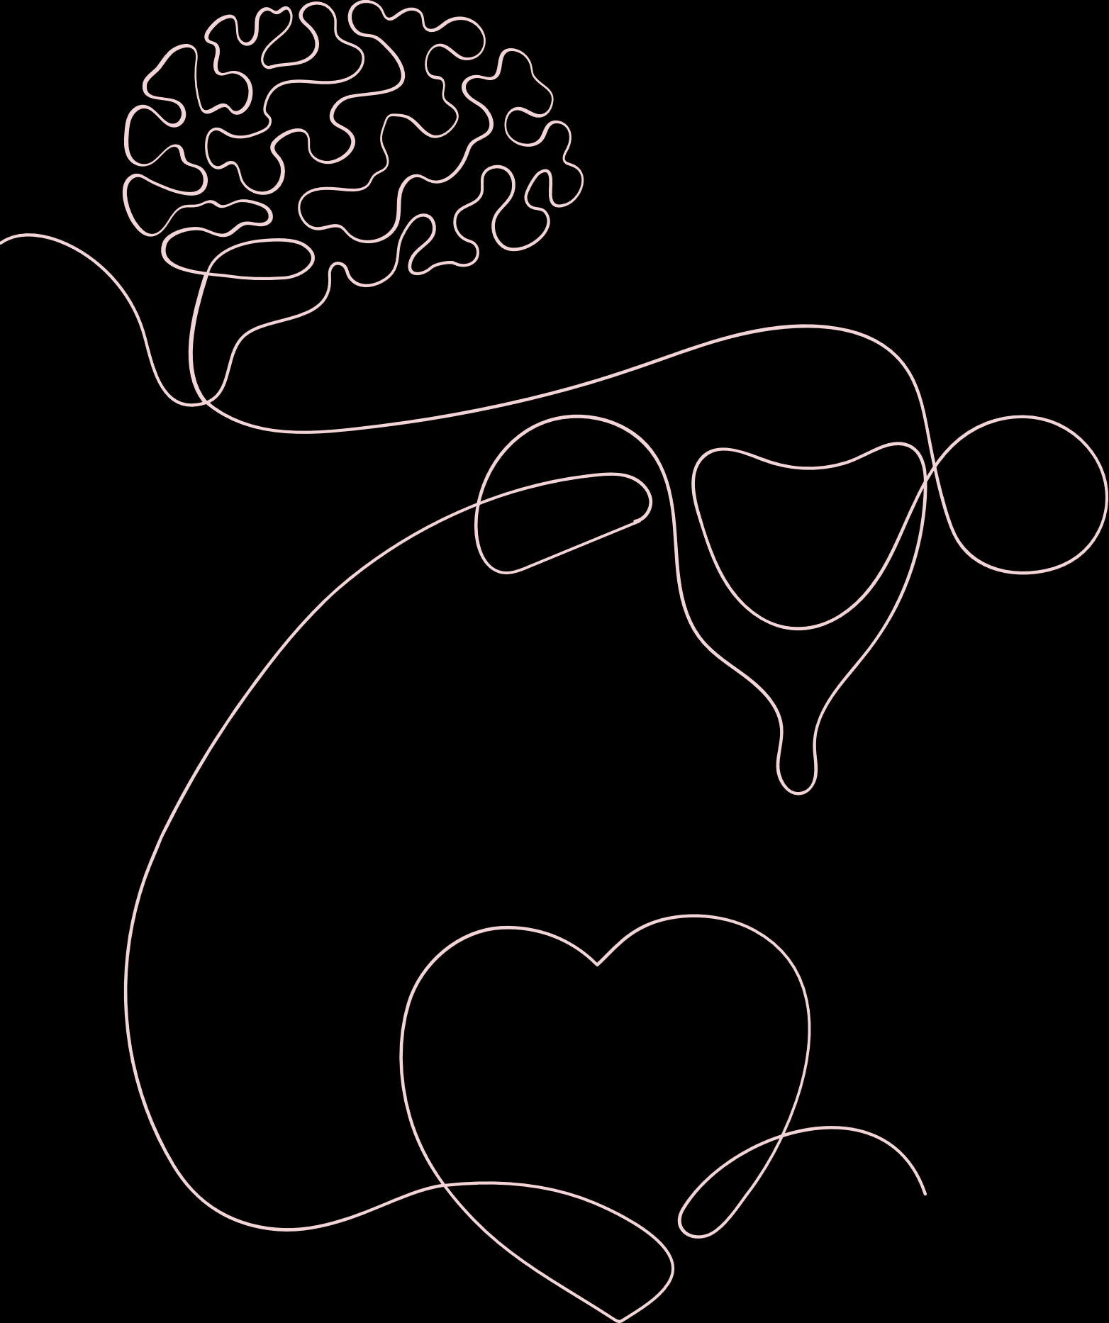
Trening og prestasjon i puberteten
Kunnskap // Kvinnekroppen & pubertet // 2.1
De kroppslige forandringene som skjer i puberteten gir ofte fremgang hos gutter, mens jenter i større grad kan stagnere
Hvis utøvere opplever stagnasjon, fokuser på andre områder. Vektlegg styrke, balanse, tekniske og taktiske aspekter.
Tålmodighet – aksepter at en periode med
økt fettmasse er naturlig, riktig og viktig. Fysisk prestasjon går opp igjen etter en periode!
Vær ekstra oppmerksom på å skape et mestringsorientert miljø i denne perioden

Slide 11
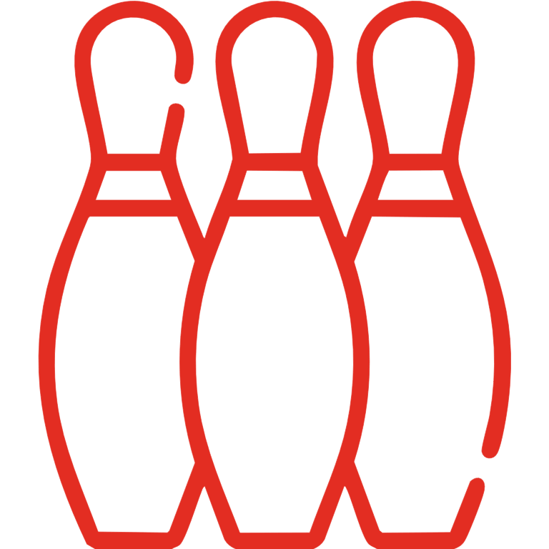
Puberteten en årsak til frafall blant jenter?
Kunnskap // Kvinnekroppen & pubertet // 2.1
Jenter har økt skaderisiko under puberteten sammenlignet med før og etter
Jenter får relativt til kroppsvekt redusert kondisjon og styrke, derfor kan aktivitet føles tyngre
Kroppslige endringer som kan påvirke jenter fysisk og mentalt
Kroppskontroll – må lære å bevege seg med den nye kroppen
Stagnasjon – midlertidig periode med manglende fysisk utvikling
Utfordringer med å akseptere økt kroppsvekt, hofter, pupper, hårvekst og mensen

Slide 12
Refleksjonsspørsmål
Kunnskap // Kvinnekroppen & pubertet // 2.1
Hvordan kan du bidra til å skape et mestringsorientert miljø?
Hvordan kan du legge til rette for individuelle justeringer på fellestreninger?
Styrketrening er viktig for jenter i pubertetsårene, hvordan implementere det på fellestreninger og/eller hjemme?
Hvordan kan du hjelpe jenter med
å akseptere forandringene som skjer i pubertetsårene?
Hvordan kan du bidra til å redusere frafallet av jenter i pubertetsårene?

Slide 13
Kunnskap // Menstruasjonssyklus & hormonell prevensjon // 2.2
2.2 // Menstruasjons-
syklus & hormonell
prevensjon

Slide 14
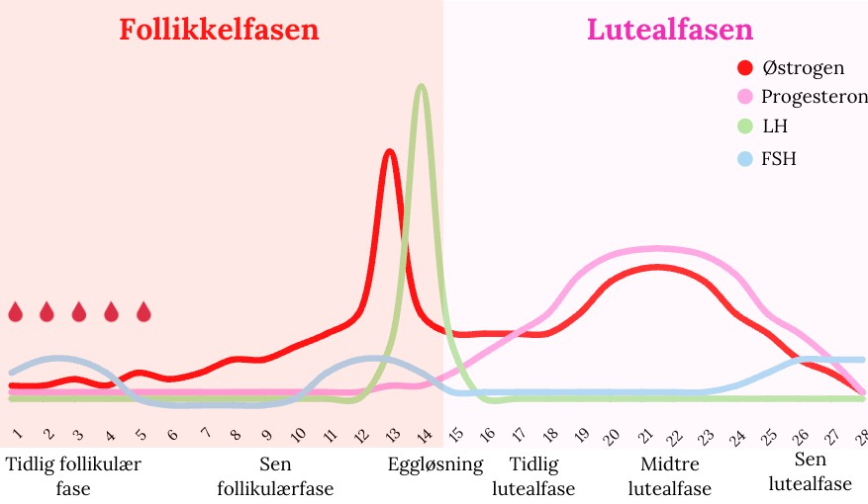




Menstruasjonssyklusen
Kunnskap // Menstruasjonssyklus & hormonell prevensjon // 2.2
En syklus som kan skape variasjoner i hvordan kvinner føler seg fysisk og mentalt
Follikkelfasen
Lutealfasen
Østrogen Progesteron LH
FSH
Første blødning skjer vanligvis i 11–14 års alderen
Blødning markerer starten på en menstruasjonssyklus
Normal sykluslengde er 21–35 dager. Lengden varierer fra person til person, og fra syklus til syklus.
Man blør i gjennomsnitt 3–6 dager hver syklus
Tidlig follikulær fase
Sen follikulær fase
Eggløsning
Tidlig lutealfase
Midtre lutealfase
Sen lutealfase
Modifisert figur av Gina Flugstad Øistuen hentet fra Davis and Hackney (2017)

Slide 15
Hormonelle prevensjonsmidler
Kunnskap // Menstruasjonssyklus & hormonell prevensjon // 2.2
Blant kvinnelige utøvere velger
56-68% å bruke hormonell prevensjon
(Oxfeldt, 2020: Engseth, 2022)
GESTAGENPREPARAT | KOMBINASJONSPREPARAT
Spiral | P-piller
Minipiller | P-plaster
P-stav | P-ring
P-sprøyte

Slide 16
Årsaker til bruk av hormonell prevensjon
Kunnskap // Menstruasjonssyklus & hormonell prevensjon // 2.2
NB! Hormonell prevensjon skal ikke brukes
for å «få tilbake mensen»
Forhindre uønsket graviditet
Helsemessige
årsaker
Når menstruasjonssyklusen
reduserer livskvaliteten
Menoragi (kraftig og / eller
langvarig mensen)
Dysmenoré
(sterke mensensmerter)
Kvinnespesifikke sykdommer:
Endometriose, PCOS & PMDD
Idrettsrelaterte årsaker
Blødningskontroll
Redusere plager tilknyttet menstruasjonssyklusen
Praktisk ifm. trening & konkurranse
Dette kan også gjøres med prevensjon uten hormoner, som for eksempel: kondom, kobberspiral og pessar

Slide 17
Typiske symptomer ved både menstruasjonssyklus & hormonell prevensjon
Kunnskap // Menstruasjonssyklus & hormonell prevensjon // 2.2
Magesmerter/kramper
Oppblåsthet
Humørsvingninger
Ryggsmerter
Ømme bryster
Diaré
Forstoppelse
Redusert energinivå/sliten
Variasjon i søvnlengde og kvalitet
Hodepine
Depresjon
Redusert konsentrasjonsevne
Variasjon i søvn
Endret appetitt
Endret kroppstemperatur
Tror du dette kan ha betydning for trening og prestasjon?

Slide 18

Når skjer symptomene?
Kunnskap // Menstruasjonssyklus & hormonell prevensjon // 2.2
3 av 4 opplever vondt i magen og PMS (fysiske, psykiske, emosjonelle og/eller atferdsmessige symptomer som inntreffer i dagene før mensen og forsvinner
når mensen kommer (Kenros, 2022)
Store individuelle variasjoner i type symptomer
og når de kommer
Mest typisk å kjenne på symptomer i dagene
før og under mensen
Hos mange er symptomer ofte mest fremtredende
de første årene etter første menstruasjon
Notes:
Ekenros, L., von Rosen, P., Solli, G., Sandbakk, Ø., Holmberg, H.-C., Hirschberg, A., & Fridén, C. (2022). Perceived impact of the menstrual cycle and hormonal contraceptives on physical exercise and performance in 1,086 athletes from 57 sports. Frontiers in Physiology, 13. https://doi.org/10.3389/fphys.2022.954760

Slide 19
3.0 // Individuell tilpasning

Slide 20
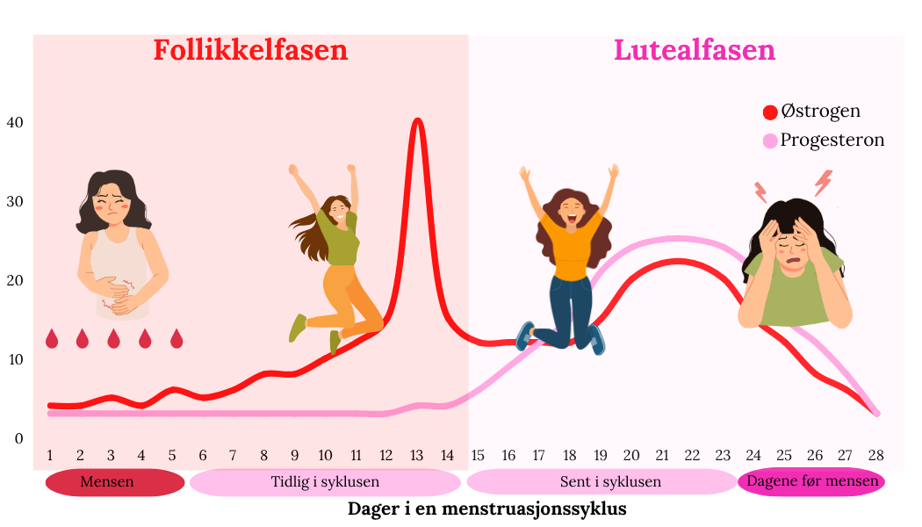
Fysisk og mental form kan variere gjennom menstruasjons-syklusen
Individuell tilpasning // 3.0
Modifisert figur av Gina Flugstad Øistuen hentet fra Davis and Hackney (2017)

Slide 21
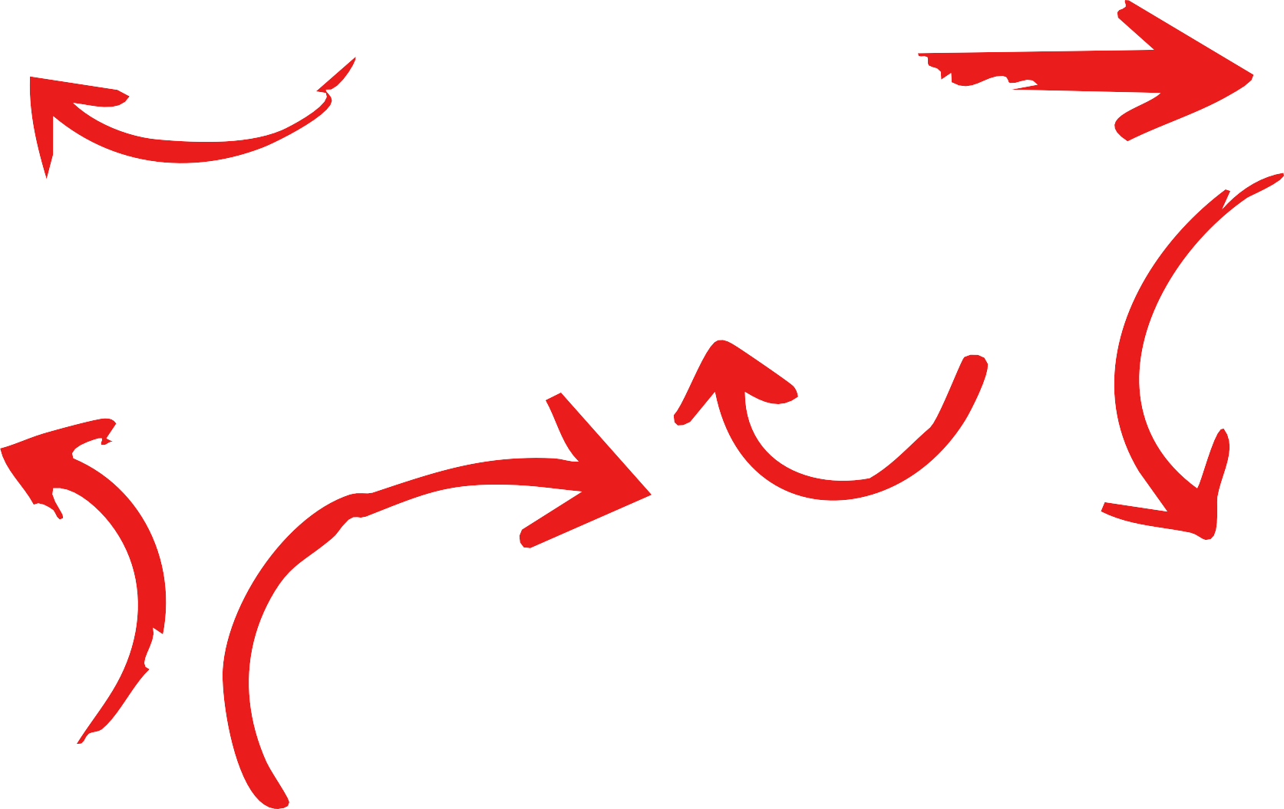
Individuell tilpasning // 3.0
Hvordan jenter opplever at de blir påvirket av menstruasjonssyklus
og hormonell prevensjon er
veldig individuelt.
Det finnes INGEN fasit på hva som fungerer best av ­menstruasjonssyklus og ­hormonell prevensjon ­verken med tanke på minst mulig symptomer, best mulig ­treningsrespons, restitusjon eller prestasjon.

Slide 22
Det er viktig at jenter blir kjent med sin egen kropp og hvordan menstruasjonssyklus eller hormonelt prevensjonsmiddel påvirker dem
Individuell tilpasning // 3.0
DETTE KAN BIDRA TIL:
Økt forståelse for egen kropp
Finne ut hva som fungerer best for en selv av menstruasjonssyklus/hormonell prevensjon
Finne ut av hvordan man kan håndtere og tilpasse trening på gode og dårligere dager

Slide 23
KARTLEGGING
Individuell tilpasning // 3.0
Hvordan kartlegge:
Et verktøy til hvordan jenter kan bli bedre kjent med sin
menstruasjonssyklus
Kvinnelige utøvere kan bruke en app eller et annet hjelpemiddel til å notere følgende:
Første blødningsdag, antall blødningsdager og ca. mengde blod - for å få oversikt over lengden på menstruasjonssyklusen og mengde blodtap
Symptomer, dagsform og søvn - for å få oversikt over faktorer som har betydning for trening og restitusjon
Etter tre menstruasjonssykluser kan utøveren se etter et mønster
Det finnes flere ulike apper man kan bruke til dette.

Slide 24
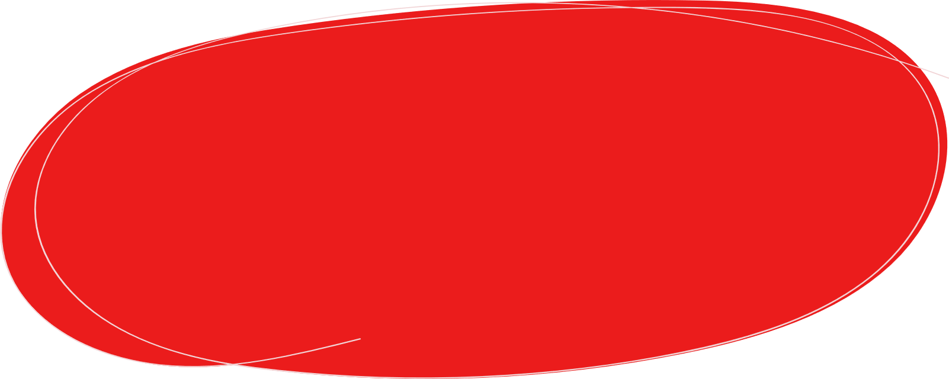
Tips til hvordan håndtere plager
Individuell tilpasning // 3.0
Reduser mengden stress og øk fokus på restitusjon
(søvn og ernæring) særlig før og under menstruasjon
Snakk med noen om hvordan mensen påvirker deg
og treningen din
Paracet / Ibux, varme (varmeflaske/varmeplaster og
kinesioteip kan redusere menstruasjonssmerter.
Hormonell prevensjon? Kan minimere plager
Ved behov for å utsette mensen i forbindelse med konkurranser/ samlinger pga. sterke plager/ubehag kan en bruke Primolut-N
Lav terskel for å tillate individuelle justeringer på trening
Vondt som hemmer en i å gjøre en øvelse – finn et alternativ
Mangel på energi – juster ned treningsbelastningen
Manglende motivasjon – hvilken type
trening er gjennomførbar?
Regelmessig trening kan redusere både menstruasjonssmerter og PMS, men det kan kreve ekstra tilpasninger når det pågår som verst.

Slide 25
Refleksjonsspørsmål
Individuell tilpasning // 3.0
Hvilke råd vil du gi til jenter som opplever plager i deler av menstruasjonssyklusen som påvirker trening og prestasjon negativt?
Hvordan tilrettelegge for individuelle behov på fellestrening?
Hvordan kan du som trener åpne opp for samtaler omkring menstruasjonssyklus og hormonell prevensjon?

Slide 26
4.0 // Åpenhet
& trygghet

Slide 27
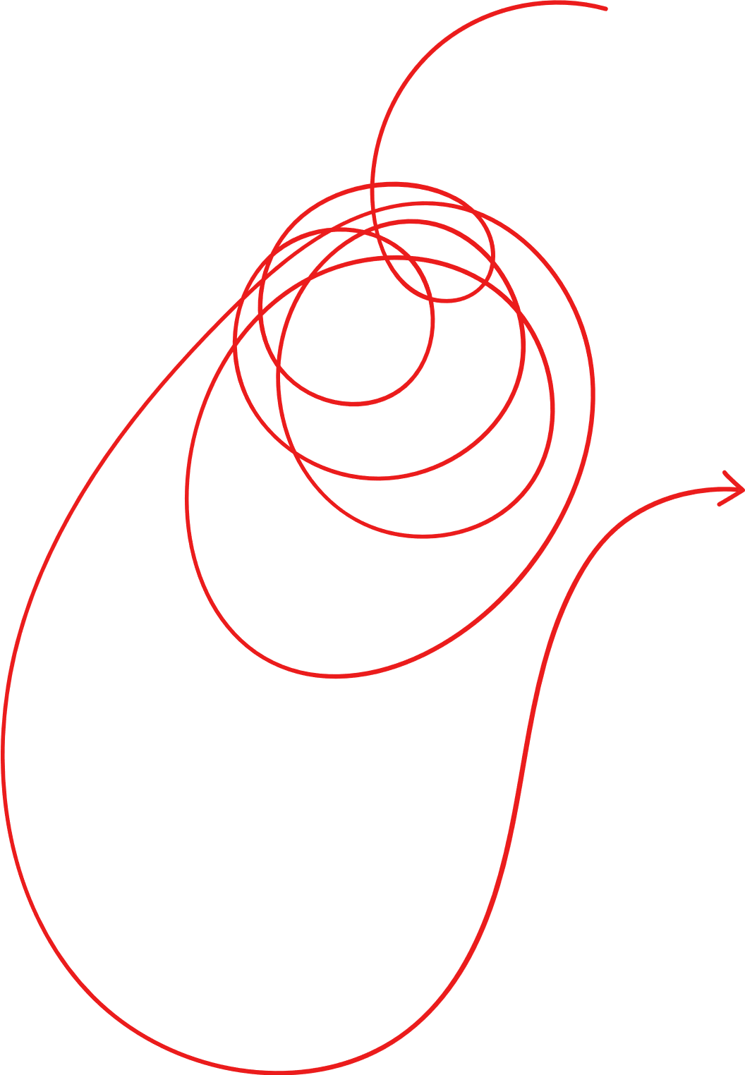
Åpenhet & trygghet // 4.0
Bare 27%
av kvinnelige utøvere har snakket med treneren sin om menstruasjonssyklus.
(Solli, 2020)
Menstruasjonssyklusen og hormonell prevensjon kan påvirke jenter både fysisk og psykisk ...
– men veldig få snakker om det
Årsaker som oppgis:
«Privat, tabu, ukomfortabelt, flaut»
«Treneren min er mann»
«Vet ikke»
«Treneren min mangler kunnskap om temaet»

Slide 28
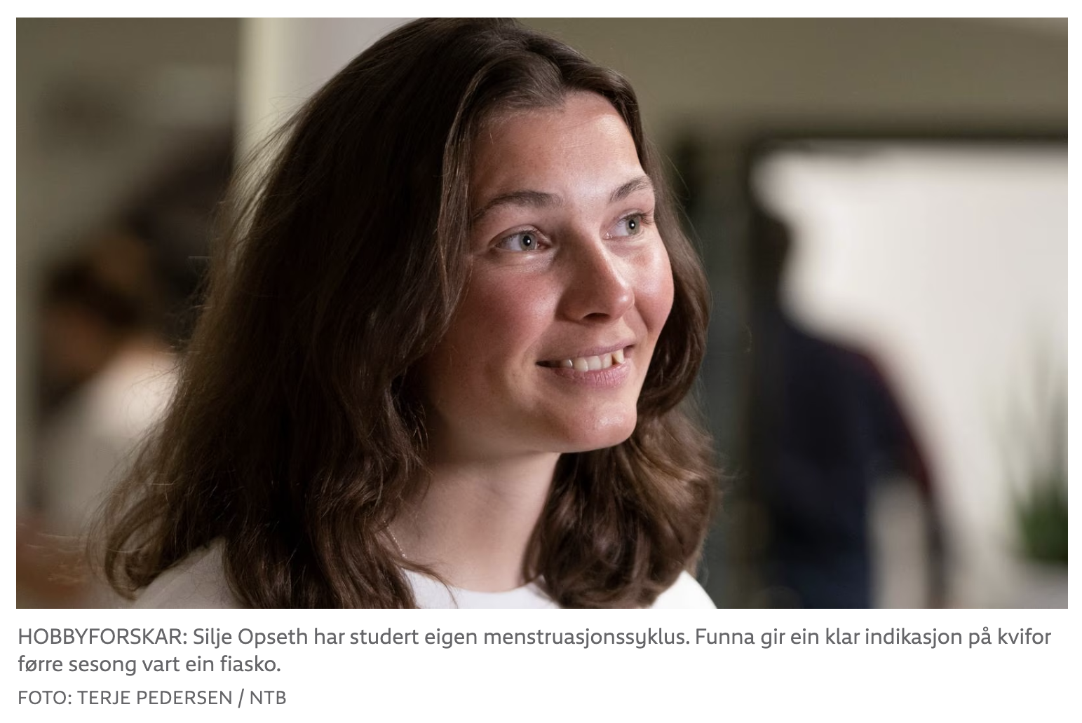
Hoppstjerna har blitt bedre kjent med sin menstruasjonssyklus
Åpenhet & trygghet // 4.0
Gjennom to år har ho logga menstruasjonssyklusen, og no har ho også studert han opp mot eigne resultat i hoppbakken.
– Det var interessant, for det var ein ganske tydeleg trend på kvar eg var i syklusen og kvar resultata duppa, fortel ho til NRK.
– Frustrert, irritert og lei meg
Det tek oss tilbake til VM. Opseth fann ikkje fram til sitt vande nivå og vart vraka til alle konkurransar. Truleg ikkje tilfeldig, viser utøvaren sine eigne undersøkingar.
– Då var eg på ein dårleg stad i syklusen. Eg trur hormona speler meg dårleg i enkelte delar av syklusen. Eg blir veldig sjølvkritisk, klarer ikkje å tenkje så veldig rasjonelt. Det er noko eg vil øve på og bruke til min fordel i tida framover, fortel 24-åringen.
– Når eg er i ein dårleg periode, er det mykje lettare å kunne fortelje seg sjølv at det er heilt naturleg. Det er berre hormona som tullar til ting for meg. Då er det lettare å komme seg gjennom det. Tidlegare har eg berre stått og stanga, og ikkje skjønt nokon ting. Berre vore frustrert, irritert og lei meg, fortel Opseth.
«I to år har Silje Opseth (24) logga menstruasjonssyklusen sin. No vil skihopparen bruke funna til å bli
best i verda igjen»
https://www.nrk.no/sport/hoppstjerna-silje-opseth-_forska_-pa-eigen-kropp-_-funna-kan-forandre-alt-1.16435976

Slide 29
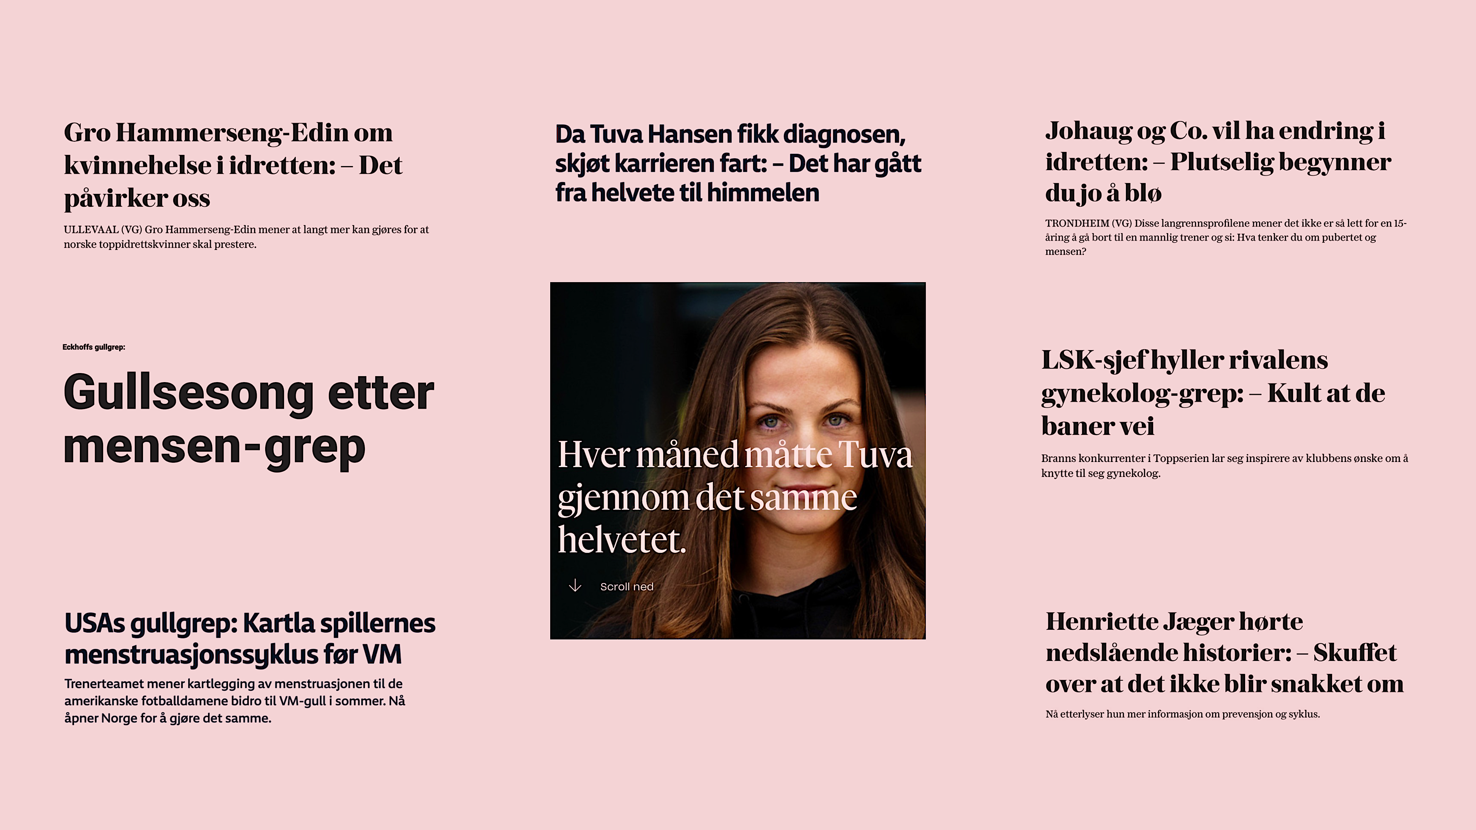
Åpenhet & trygghet // 4.0
Hoppstjerna «forska» på eigen kropp
– funna kan forandre karrieren
I to år har Silje Opseth (24) logga menstruasjonssyklusen sin.
No vil skihopparen bruke funna til å bli best i verda igjen.
Idrettsutøvernes dilemma:
– Prevensjon er vanskelig
De gjør alt for å optimalisere trening, ernæring og søvn.
Men hvilken prevensjon skal de velge?
Mensen-grep sikret EM-gull:
– Det er nok en del som ikke tror på det
Anita Yvonne Stenberg tok gull på 10 kilometer scratch
banesykling under EM-uka i München fredag kveld. Gullet
dediserer hun til et helt spesielt treningsgrep.

Slide 30
Åpenhet & trygghet // 4.0
Skap et trygt miljø hvor det er åpenhet og trygghet knyttet til å snakke om mensen og symptomer tilknyttet syklus.
HVORDAN
Tema på jentekveld
Hvordan håndtere blødning og andre symptomer under trening og konkurranse?
Hvordan kan trening optimaliseres best etter din menstruasjonssyklus?
Samtaler om konkurranse, treningskvalitet og restitusjon. Her er menstruasjonssyklusen en faktor som kan påvirke
La blødning, menstruasjonssyklus og hormonell prevensjon bli et tema trenerne imellom
Kvinnelig kontaktperson i klubben eller laget – det kan være enklere for spillerne å snakke med en kvinne

Slide 31
5.0 // Hygiene

Slide 32

GARDEROBE- FASILITETER
Hygiene // 5.0
Tilgang på toalett med søppelbøtte
på alle steder hvor treninger og konkurranser avholdes
Skille mellom jentegarderobe og guttegarderobe
Tilgang på bind og tamponger
på toalettene

Slide 33
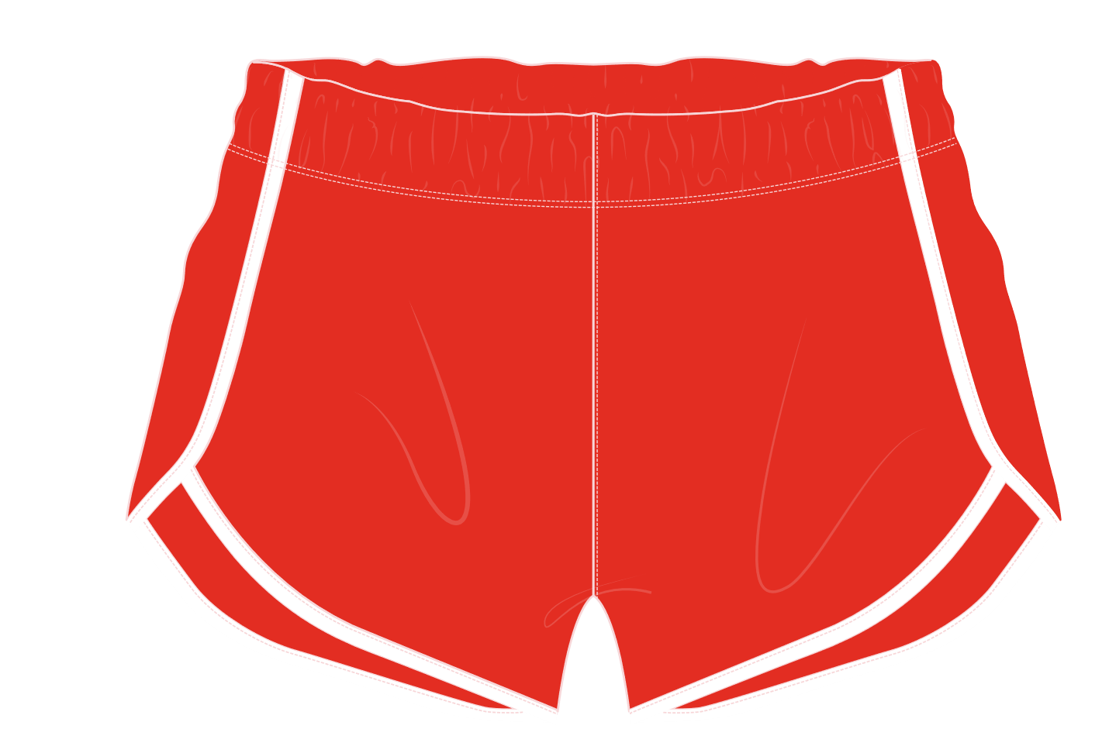
BEKLEDNING
Hygiene // 5.0
Hvite og / eller gjennomsiktige konkurranseklær kan være ukomfortabelt når man har mensen.
– Kan dere velge konkurranseklær
med farger?
Bikini og små tettsittende klær kan
være svært ubehagelig og upraktisk
– Kan dere velge mer løstsittende alternativer, for eksempel shorts?

Slide 34
6.0 // Mens-kit

Slide 35
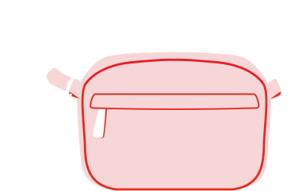

Forberedelser før trening, reise, samling og konkurranse
Mens-kit // 6.0
MENS-KIT
Ha alltid med MENS-KIT! →
Sørg for at det er tilgang på toaletter og tilstrekkelig med dopauser
Vær lyttende, forståelsesfull og hjelpsom! Se muligheter og ikke begrensninger
Bind
Tamponger
Ekstra underdel

Slide 36
7.0 // Fravær av mensen,
store eller uregelmessige blødninger

Slide 37
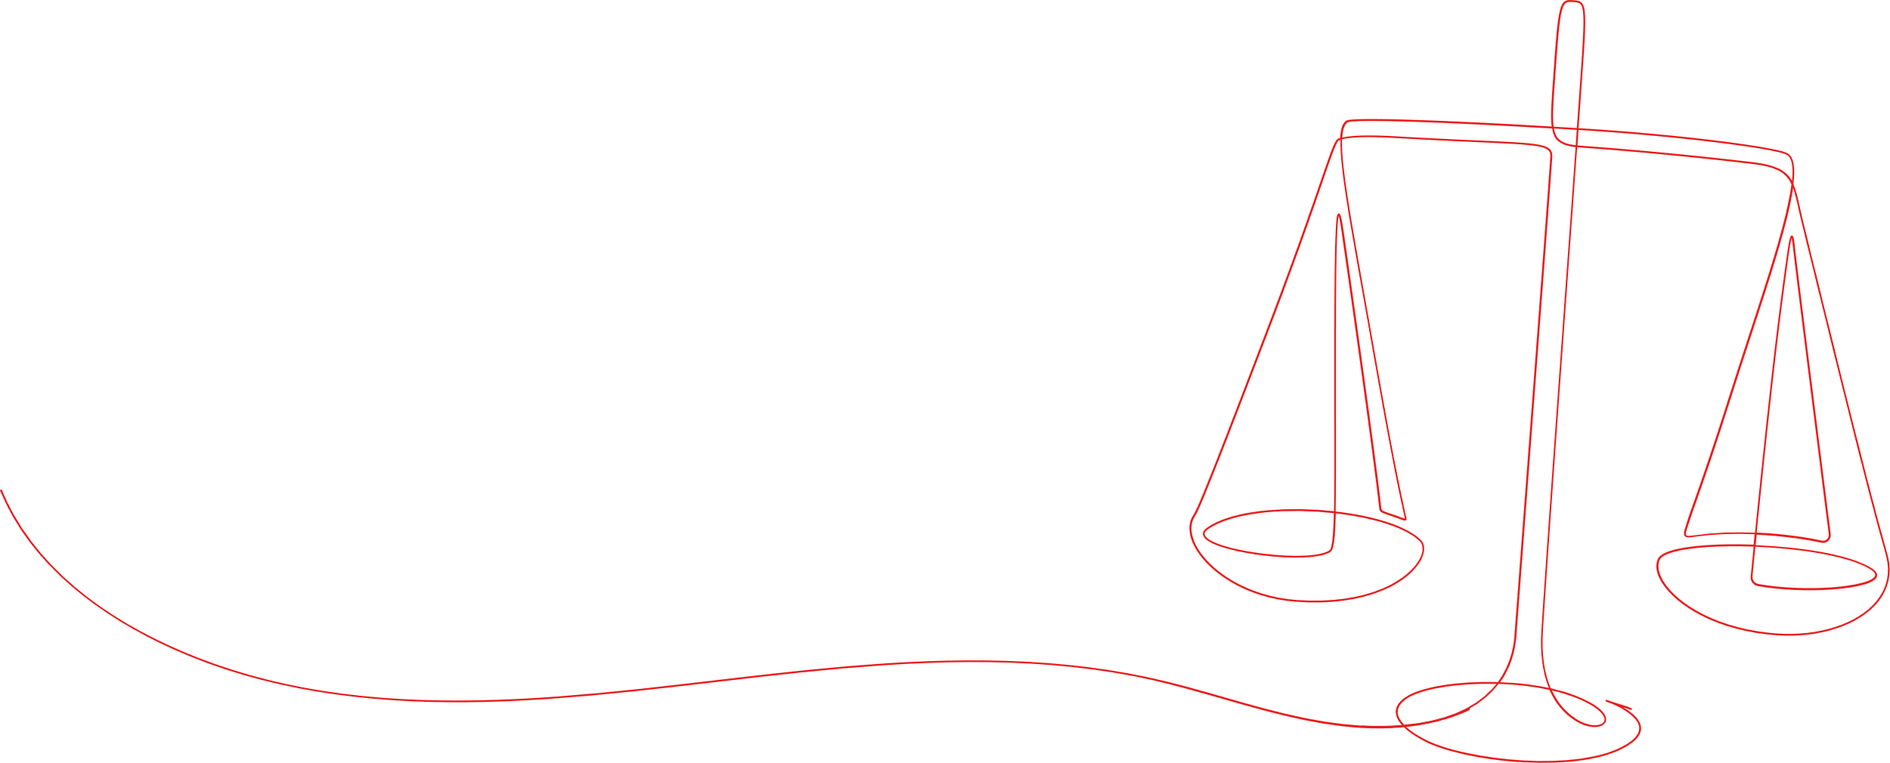
MENSEN VS BORTFALLSBLØDNING
Store eller uregelmessige blødninger // 7.0
Regelmessig mensen (hver 21–35 dag) er et tegn på energibalanse og at kvinnekroppen fungerer som den skal
Blødning på p-piller, p-plaster og
p-ring er en kunstig bortfallsblødning og kan ikke brukes som et tegn på energibalanse

Slide 38
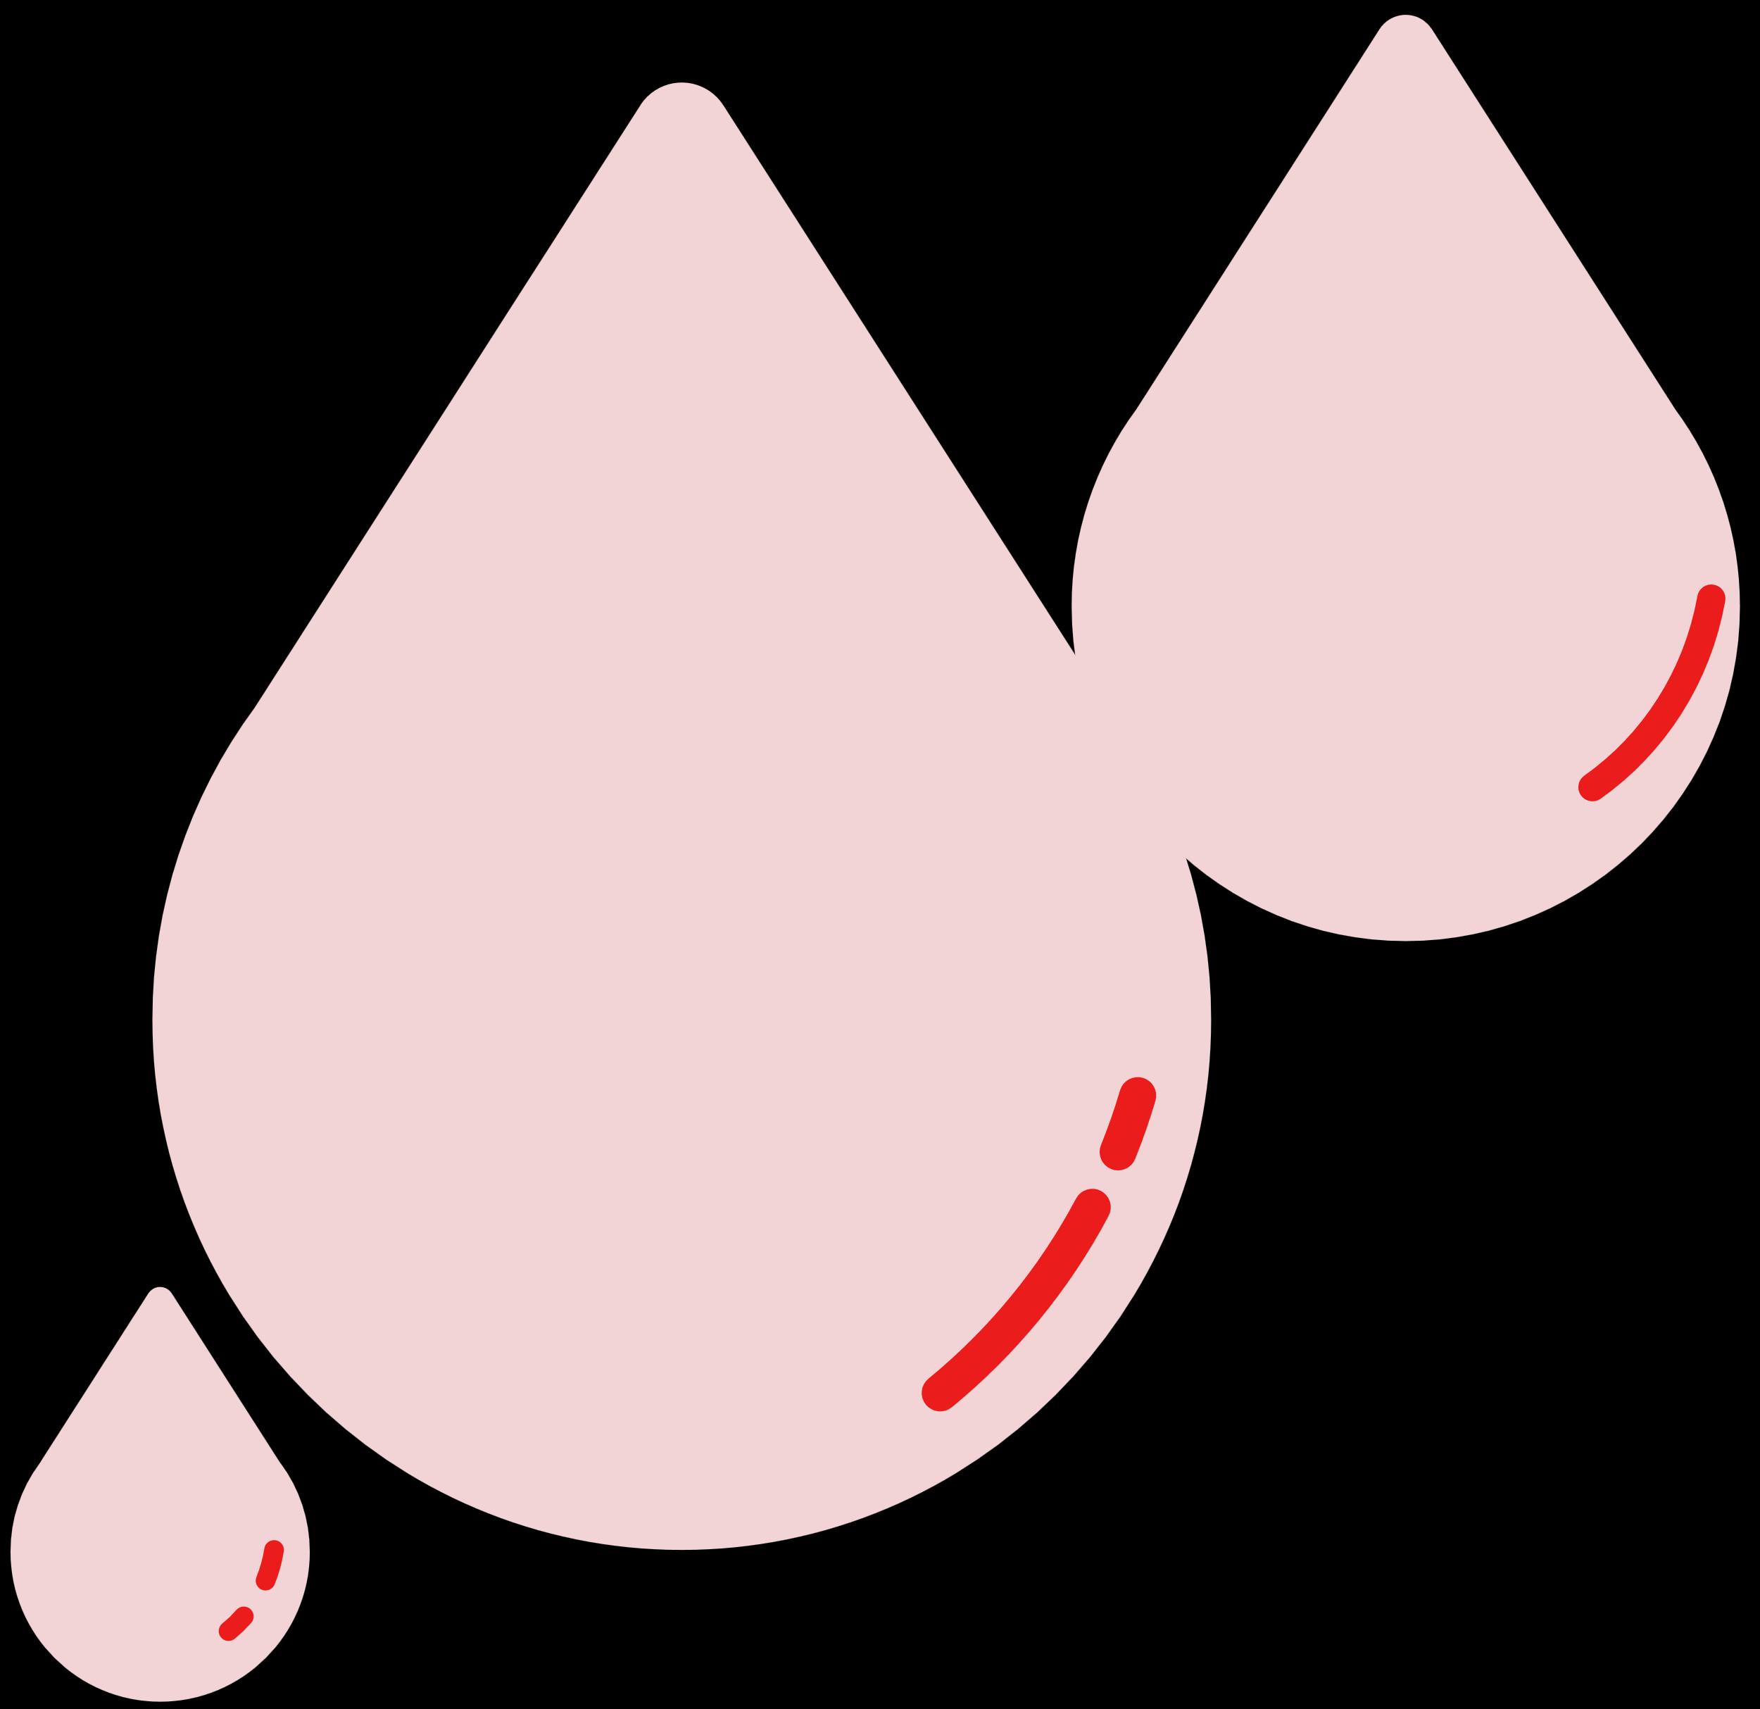
STORE BLØDNINGER
Store eller uregelmessige blødninger // 7.0
37%av kvinnelige utøvere
sliter med stort blodtap under
blødningsperioden (Bruinvels, 2016).
Det kan føre til jernmangel, hvor jenter
typisk føler på energimangel som igjen kan ha negativ påvirkning på trening og prestasjon.
Kvinner som blør mye og/eller
er slitne over lengre tid bør måle
jern, ferritin og hemoglobin
hos legen.

Slide 39

UREGELMESSIGE BLØDNINGER
Store eller uregelmessige blødninger // 7.0
Uten hormonell prevensjon kan det være
et tegn på en menstruasjonsforstyrrelse
Årsaker kan være mye trening og/eller
for lite matinntak, som fører til for lav energitilgjengelighet (Se side 41)
Stress, lite søvn og sykdom kan også
være medvirkende faktorer
Fravær av / uregelmessige blødninger er
normalt på minipiller, spiral, p-stav og p-sprøyte
Fravær av mensen ved fylte 16 år er ikke normalt, men det er normalt med uregelmessig mens første året etter første mensen
Fravær av blødning i
>3 måneder eller ved fylte 16 år
bør tas på alvor da det kan føre
til alvorlige helsekonsekvenser
på kort og lang sikt.

Slide 40
Dersom en utøver opplever store eller uregelmessige blødninger, eller har fravær av mensen bør hun oppfordres til å oppsøke gynekolog.
Store eller uregelmessige blødninger // 7.0

Slide 41
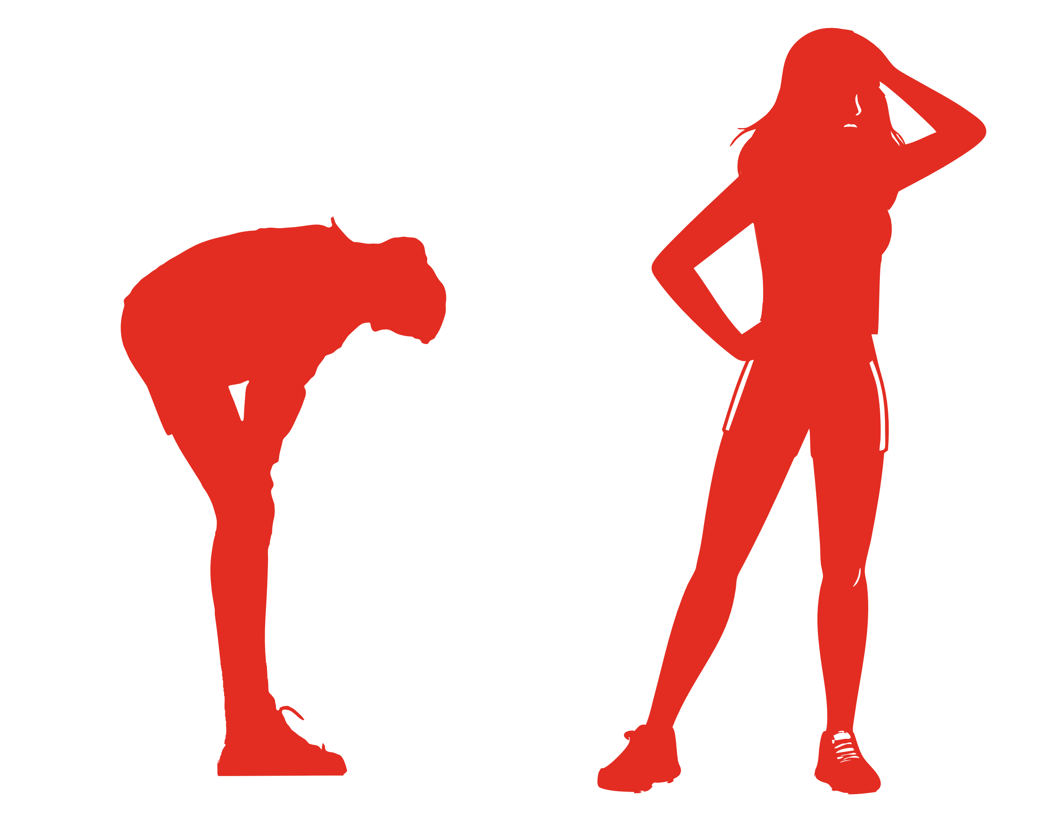
MANGEL PÅ ENERGI
Store eller uregelmessige blødninger // 7.0
Lav tilgang på energi
Uregelmessig/fravær av mensen
Hyppig sykdom/
skader
Mentale utfordringer
Humør-svingninger og/eller nedstemthet
Stagnasjon, utøveren mangler fremgang eller presterer dårligere
Lite og/eller dårlig søvn
Avvik i blodprøver:
lav ferritin,
T3 eller kjønnshormoner, økt kolesterol
Kan skyldes «Relative Energy Deficiency in Sport» (REDs). En utfordring når energiinntak ikke samsvarer med energiforbruk

Slide 42
Refleksjonsspørsmål
Store eller uregelmessige blødninger // 7.0
Hvordan kan du som trener / klubbleder legge til rette for gode matvaner i laget / klubben?
Hvordan kan du som trener / klubbleder belyse betydningen av restitusjon (næring og hvile)?
I idretten er det mye fokus på hva og hvordan du skal trene. Betydningen av restitusjon kan ofte bli glemt, noe som er svært viktig for å få et godt treningsutbytte og ivareta utøvernes fysiske og mentale helse.
Hva gjør du dersom du mistenker at en utøver
har REDs?

Slide 43
Mensen
i idretten
  Menstruasjonsguide – laget for å øke kunnskapen om kvinnekroppen
  i idretten og skape en idrettskultur som er bedre tilrettelagt for kvinner.
  Utviklet av Norges idrettsforbund i samarbeid med
  idrettsfysiolog Gina Flugstad Øistuen

